Slide 1
TIẾNG VIỆT 1
Tập 2
Tuần 23
Bài 119: oan - oat

Slide 2
KHỞI ĐỘNG

Slide 3
Bài 119: oan - oat

Slide 4
KHÁM PHÁ

Slide 5
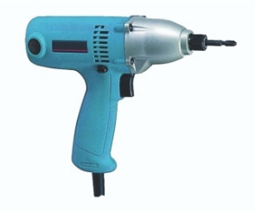
oan
máy khoan
oan
oan
khoan
o
a
n
kh
oan

Slide 6
oat
oát
trốn thoát
oat
thoát
o
a
t
th
oát

Slide 7
oan
oat
máy khoan
trốn thoát

Slide 8
oan
So sánh:
oat

Slide 9
Tiếng nào chứa vần oan?
Tiếng nào chứa vần oat?

Slide 10
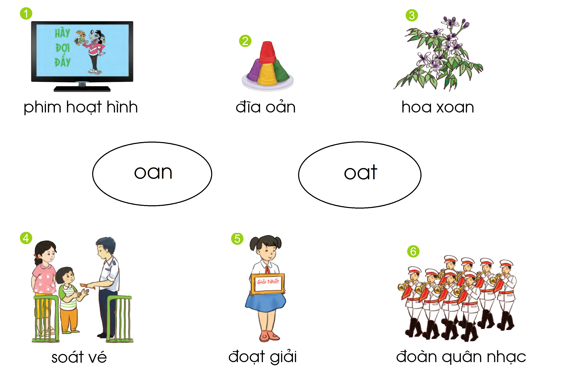

Slide 11
THƯ GIÃN

Slide 12
TẬP ĐỌC

Slide 17
2
1
3
4
5
6
7
8
10
9

Slide 18
1
2

Slide 20
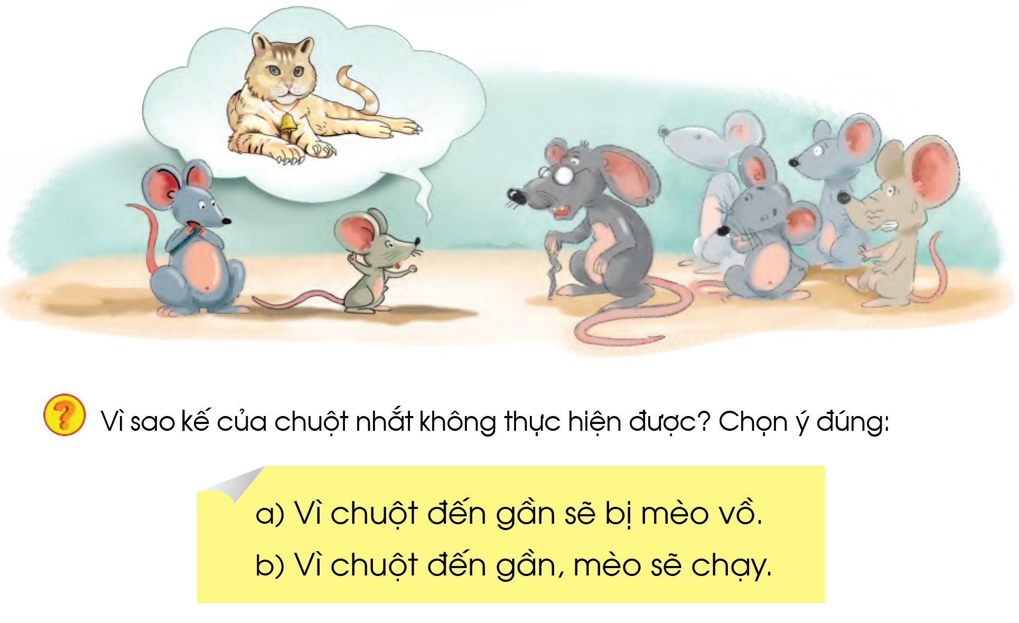

Slide 21
TẬP VIẾT

